Slide 1
La gestion de projet
AG2S
mention complémentaire

Slide 2
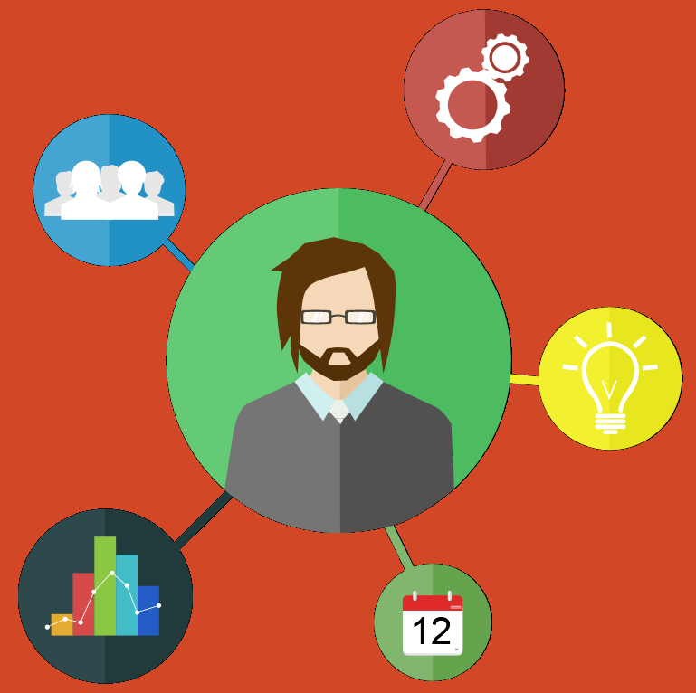
Caractéristiques d’un projet
Ensemble d'actions à réaliser
à l’aide de ressources
Pour satisfaire un objectif défini
ou un besoin identifié
dans un cadre organisé
dans un temps défini
(un début et une fin)

Slide 3

Définition d’un projet
Un projet est un processus unique qui :
  consiste en un ensemble d'activités coordonnées et maîtrisées,
  comporte des dates de début et de fin,
  est entrepris dans le but d'atteindre un objectif
  est conforme à des exigences spécifiques,
  incluant des contraintes de délais, de coûts et de ressources.
Définition de l'Organisation Mondiale de Normalisation
selon la norme ISO 10006 (version 2003)

Slide 4

Les différents types de projet
définit les objectifs, les modalités d’organisation et de fonctionnement de la structure
Projet éducatif
Réflexion collective sur ce que souhaitent réaliser les membres de l’association et sur la manière dont ils veulent le faire, compte tenu de la situation actuelle de leur structure
Répond à 3 questions :
Qui sommes-nous ?
Vers quoi voulons-nous aller ?
Comment voulons-nous y aller
Projet de structure
ou
projet associatif
Projet d’organisation
est appliqué à un réaménagement ou à une réorganisation de la structure
Projet d’action
a pour but de :
répondre à une demande,
satisfaire un besoin,
résoudre un problème d’un public donné
Projet pédgogique
concrétise les intentions éducatives issues du projet éducatif dans cadre spécifique
Projet d’animation
détaille les actions à mettre en place pour atteindre les objectifs fixés
Projet personnalisé
est appliqué à un usager en le faisant participer à ce projet
Projet d’activité
détaille l’action à mettre en place dans le cadre du projet d’animation

Slide 5
Les étapes du projet
1
Le cadrage
2
La conception
3
La réalisation
4
La clôture
Définition dans le détail ce qui doit être fait, comment et avec quels moyens.
Planification dans le temps des étapes et mobilisation de ressources.
Élaboration du budget prévisionnel
Mise en oeuvre concrète des éléments planifiés.
Contrôle de l'avancée des activités, du respect du planning, des dépenses, des résultats au regard du projet initial
Ajustement si nécessaire.
Bilan
Organisation de la fin des travaux.
Phase d'étude et d'analyse
(faisabilité, démarrage ou encore avant-projet)
Le projet est initié à partir d'un besoin (problème à résoudre ou opportunité à saisir).
Un objectif est défini et une analyse est menée pour identifier la meilleure façon de travailler sur la réponse à apporter
Tous ces éléments sont consignés dans un plan projet comprenant :
une liste des grandes phases
les activités à mener,
les dépendances entre les tâches
les différents étapes à travers un diagramme de Gantt
les livrables,
un plan de communication projet ,
un plan de gestion des risques.
Suivi à l’aide d’un tableau de bord des principaux indicateurs du projet
Capitaliser l'expérience acquise.
Organiser une réunion dédiée avec les principaux acteurs impliqués : parties prenantes, équipe projet, utilisateurs clés...
Rédiger un bilan de synthèse pour garder en mémoire les points forts, les points faibles et les leçons à tirer
Décision de lancer le projet ou non ( GO ou NO GO ).

